Slide 1
Engelsiz hayat projesi görme engelliler
Projeyi tasarlayan: umut Akpınar

Slide 2
Bu projemde yer alan engel türü görememe engeli bulunan kişiler
Görememe engelinin yaklaşık 3 türü bulunur 1. görebilen (sadece gözlükle) 2. az gören uzak mesafeyi hiç ayırt edemeyen göremeyen insanların alfabesini kullananlar (Braille alfabesi) ama yakın mesafeyi görebilirler fakat görememe derecesi yükselirse o zaman yakın mesafede de zorlanıp hiç göremezler 3. hiç göremeyenler hiç göremeyenler körlük derecesindedir kimisi geçirdiği kazadan kimisi ise doğuştan gözlerinde belirli hasarlar meydana gelmiş halde doğar

Slide 3
Engel türüne karşı tıbbi ve teknolojik alanda yapılan çalışmalar
Şu an bu tarz engeli olan insanlar için yeni nesil daha güvenilir ve körlüğü %50 veya %100 oranları arasında azaltacak yeni teknolojiler üzerinde çalışılmaktadır(ameliyat,sensörlü,baston vb. )

Slide 4
Benim projem
Görme engelli insanlar için yapay göz az görenler için de görüşü arttıran gözlük

Slide 5
Yapay göz
Bu yapay göz projem gözün bulunduğu yere göze zarar vermeden takılan ve gözdeki bulunan mesajların beyine iletilmesini sağlayan işitme engellilerin taktığı gibi minik bir cihaz bu cihaz günlük hayatta kullanım açısından çok kolay ve ergonomik bir yapıya sahip olacak ameliyat gerektirmeden gözün bulunduğu yere takılacak ve içindeki minik elektrotlar sayesinde kaş ve göz kırpma hareketlerini düzenli olarak yapabilecekler. Ayrıca Türkiye üretimi olup ithal edilerek kazanç sağlanabilecek bir ürün olacak ve fiyatı da bütçe dostu olacak

Slide 6
Görmeye yardım eden teknolojik gözlük
Bu gözlük akıllı gözlük olacak hem görme engellilere yardım eden hem de renk körlerinin kullanabileceği teknolojik bir sistem olacak ve bu sistemde birçok özellik olacak mesela baktıkları zaman kırmızı ışık mı sarı ışık mı yeşil ışık mı bunları gösteren ve kaybolursa diye parmak şıklatmasına karşı duyarlı olan ıslık sesi çıkartan üzerinde GPS bulunan ve Google’ın bir dönem denemeye çalıştığı gibi içinde Google sistemi barındıran ve kişilerinize de da dahil olarak bir telefonun sahip olduğu herşeyi kullanabileceksiniztelefona taratılan gözlük projesinin gelişmiş hali olacak telefon gibi kullanılabilecek küçük bir de kontrolcüsü olacak .

Slide 7
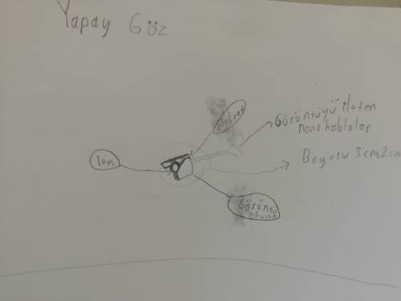
Yapay göz çizim

Slide 8
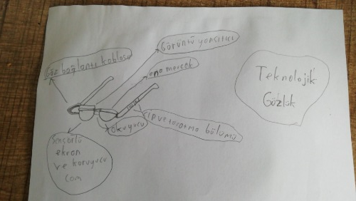
Görme engellilere yardım eden teknolojik gözlük .

Slide 9
Ek bilgiler
Bu projede yer alan gözlüğün içerisinde renk körlüğü türlerine bağlı olarak da 3 farklı lens vardır ve teknolojik alet kullanımında mavi ışığı engellemesi için sarı bir kullan at plak vardır bu plaklar 1 yıl kullanılabilen ve 5 10 lira arasında bulunan ürünlerdir.
Tasarım fikirleri için ürün sayfasına tasarım yorumlarınız diye boş yer bırakılacaktır ve müşterilerin resim yüklemesine izin verilecektir.

